Slide 1

AFYONKARAHİSAR ÇAY
JEOTERMAL KAYNAKLI SERA TARIMA DAYALI İHTİSAS
ORGANİZE SANAYİ BÖLGESİ
Tarıma Dayalı Sera İhtisas Organize Sanayi Bölgesi
1

Slide 2
Bitkisel ve Hayvansal üretimin ve bunlara dayalı sanayinin
TDİOSB Nedir?
TDİOSB (Tarıma Dayalı ihtisas Organize Sanayi Bölgesi):
Desteklenmesi,
Kamu tüzel kişi / kişilerince kurulan; tarım
Geliştirilmesi,
ve sanayi sektörünün entegrasyonunu
Ürünlerin paketlenmesi,
sağlamaya yönelik tarıma dayalı sanayi
İşlenmesi,
girdisini oluşturan bitkisel ve hayvansal üretimin ve bunların işlenmesine yönelik sanayi tesislerinin yer aldığı mal ve hizmet üretim bölgesini ifade eder.
Muhafaza edilmesi,
Rekabet edebilirlik,
Sürdürülebilir,
Tarım-Sanayi entegrasyonunun sağlama
2

Slide 3
TDİOSB Ortaklık Yapısı / Kurucu Üyeler
ODALAR ve BORSALAR
Sanayi Odası, Ticaret Odası,
Ticaret ve Sanayi Odası Ticaret Borsası
TÜZEL KİŞİLER
İhtisas Konusuna Uygun
Kooperatif, Birlik, Dernekler
(Kurucu Üye)
TDİOSB
KAMU
İl Özel İdaresi
YİKOB; Yatırım İzleme ve Koordinasyon Başkanlığı
KAMU
İl, İlçe veya Belde Belediyesi varsa
Büyükşehir Belediyesi
3

Slide 4
TDİOSB’nin organları, Müteşebbis Heyet ( İşletme aşamasında genel kurul), Yönetim Kurulu, Denetim Kurulu ve Bölge Müdürlüğünden oluşur.
TDİOSB Organları
MÜTEŞEBBİS HEYETİ
(15 Asıl 15 Yedek Üye)
Yönetim Kurulu
(5 Asıl 5 Yedek Üye)
Denetim Kurulu
( 2 Asıl 2 Yedek Üye)
TDİOSB Bölge Müdürlüğü
( Bölge Müdürü ve İdari Teknik Personel)
4

Slide 5
TDİOSB Projemiz
AFYONKARAHİSAR ÇAY
JEOTERMAL KAYNAKLI SERA TARIMA DAYALI İHTİSAS
ORGANİZE SANAYİ BÖLGESİ
Jeotermal kaynakla ısıtılan sera işletmelerinin ve sanayisinin yer aldığı İhtisas Organize Sanayi Bölgesi
5

Slide 6
TDİOSB İçinde Kurulacak Alanlar
ÜRETİM PARSELLERİ
SANAYİ ALANI
İDARİ ve SOSYAL ALANLAR
TEKNİK ALT YAPI ALANLARI
Sera İşletmeleri
Ürün tasnif, ambalajlama ve
paketleme tesisi
İdari bina ve güvenlik alanı
Isıtma- Soğutma alanı
İdari ofis, yemekhane, tasnif- paketleme
Sosyal alanlar (sağlık ve eğitim merkezleri, kafeterya, alışveriş – merkezi, misafirhane vb)
Soğuk hava depoları
Makine ünitesi
Sulama-gübreleme-otomasyon, dezenfeksiyon vb
Sıvı karbondioksit ve kuru buz üretim tesisi
Tır ve kamyon parkı
Isı merkezi
Ürün işleme ve kurutma tesisi
Yeşil alanlar
Su depolama alanı
İhtisas Konusuna Uygun İşletmeler
Eğitim Alanı
Katı atık depolama ve geri kazanım alanı
Enerji Üretim Alanı
6

Slide 7

AFYONKARAHİSAR ÇAY
JEOTERMAL KAYNAKLI SERA TARIMA DAYALI İHTİSAS
ORGANİZE SANAYİ BÖLGESİ
ÖZELLİĞİ
Jeotermal kaynakla ısıtılan modern
teknolojik sera işletmelerinin ve sanayisinin yer aldığı
İhtisas Sera Organize Sanayi Bölgesi
TOPLAM ALAN
2.892,5 Dekar
Yaklaşık 2000 Dekar Üretim ve Sanayi Parselleri

Slide 9
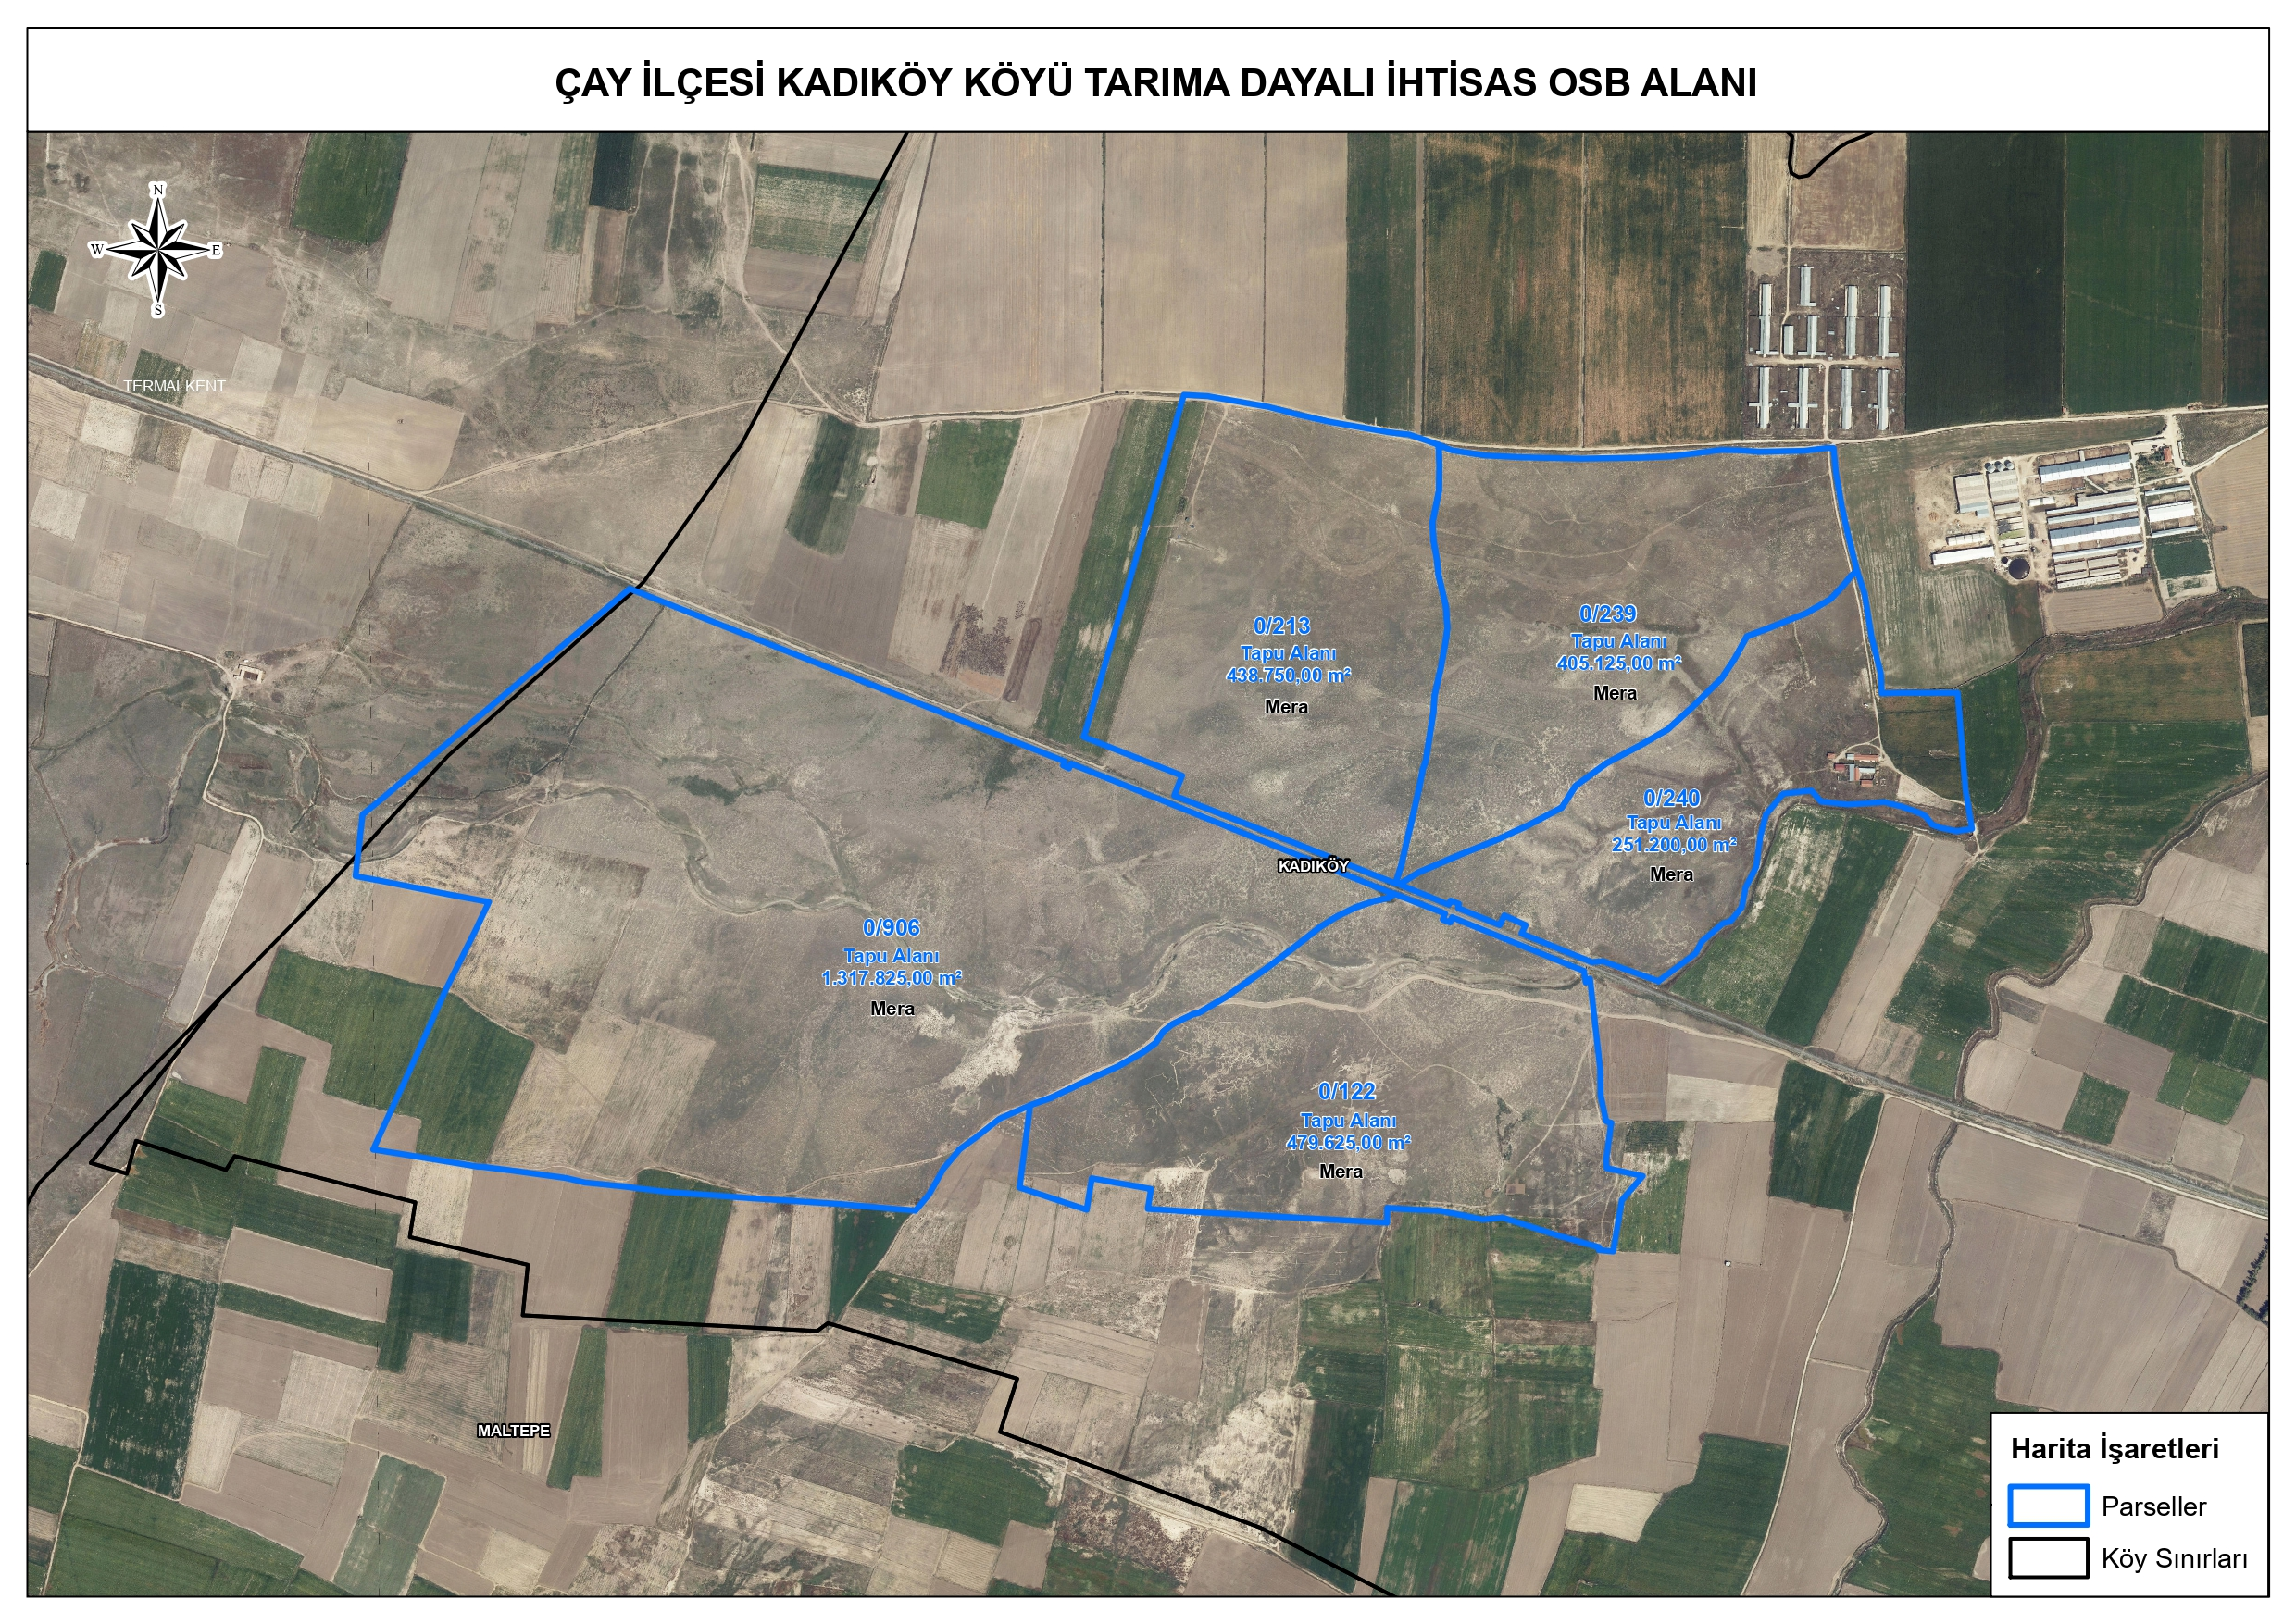

Slide 10

AFYONKARAHİSAR ÇAY JEOTERMAL KAYNAKLI SERA TDİOSB
Ortaklık Yapısı
Afyonkarahisar Valiliği
(İl Özel İdaresi
Afyonkarahisar
Ticaret Borsası
Afyonkarahisar Ticaret ve Sanayi Odası
Afyonkarahisar Ticaret Borsası
Bolvadin Belediyesi
Anadolu Sera Organize Tarım Bölgesi Derneği
AFYONKARAHİSAR ÇAY JEOTERMAL KAYNAKLI SERA TDİOSB
Çobanlar Belediyesi
Çay Belediyesi

Slide 11
AFYONKARAHİSAR ÇAY JEOTERMAL KAYNAKLI SERA TDİOSB
Ortaklık Yapısı
KURUCU KURUM VE KURULUŞLAR | KATILMA PAYI ORANI(*) | MÜTEŞEBBİS HEYETTE TEMSİL EDİLECEĞİ ÜYE SAYISI (Kişi)
Afyonkarahisar İl Özel İdaresi | % 60,04 | 9
Afyonkarahisar Ticaret ve Sanayi Odası | % 6,66 | 1
Afyonkarahisar Ticaret Borsası | % 6,66 | 1
Bolvadin Belediye Başkanlığı | % 6,66 | 1
Çobanlar Belediye Başkanlığı | % 6,66 | 1
Çay Belediye Başkanlığı | % 6,66 | 1
Anadolu Sera Organize Tarım Bölgesi Derneği | % 6,66 | 1
TOPLAM | % 100 | 15 KİŞİ
Afyonkarahisar Valiliği
(İl Özel İdaresi
Afyonkarahisar
Ticaret Borsası
Afyonkarahisar Ticaret ve Sanayi Odası
Afyonkarahisar Ticaret Borsası
Bolvadin Belediyesi
Anadolu Sera Organize Tarım Bölgesi Derneği
AFYONKARAHİSAR ÇAY JEOTERMAL KAYNAKLI SERA TDİOSB
Çobanlar Belediyesi
Çay Belediyesi

Slide 12


AMAÇ – HEDEF - AVANTAJ
Tarıma Dayalı Sera İhtisas Organize Sanayi Bölgesi 19

Slide 13
Amaç
Bölgemizin mikro klima özellikleri ve bölgedeki mevcut seracılık tecrübe alt yapısı kullanılarak yaş sebze ve meyve ile süs bitkileri ve çiçekçilik alanında seracılık faaliyetlerini geliştirilmek.
Bölgenin jeotermal kaynakların sürdürülebilir ve entegre kullanımı sağlanarak jeotermal kaynakla ısıtılan modern sera işletmelerinin yer aldığı, örnek bir tarıma dayalı ihtisas sera organize sanayi bölgesi kurulmak
Bölgemizin yaş sebze ve meyve ile süs bitkileri ve çiçekçilik ihtiyacının modern teknolojik seralardan karşılanmasını sağlamak ve sürdürülebilirliğini sağlamak
Yöre halkına sosyo kültürel ve ekonomik katkı sağlayacak modern tarım uygulamalarını başlatmak, bölgedeki ürün çeşitliliğini arttırmak ve istihdam sağlanmak
Yaş sebze ve meyze, süs bitkileri ve çiçek üretiminin yanı sıra bu sektörlere yönelik tarıma dayalı sanayinin gelişmesi yönünde tetikleyici bir çalışma başlatmak
İlin ve bölgenin yaş sebze ve meyve ile süs bitkileri ve çiçek ihtiyacı karşılanmasının yanında, ihtiyaç fazlası üretimin ihracatı ile ülke ekonomisine katma değer sağlanmak.
Yerli ve yabancı yatırımcılara yatırım olanağı sağlanmak
Tarıma Dayalı Sera İhtisas Organize Sanayi Bölgesi 20

Slide 14
TDİOSB ALANI
Avantajlar
SANAYİ PARSELLERİ
En az 3000 m² lik parseller
TDİOSB İhtisas Konusuna Uygun Sanayici
Örnek Tesisler; Soğuk hava deposu,
ÜRETİCİ (Sera) PARSELLERİ
En az 50.000 m² lik parseller
Üretim Alanı En az 40.000 m²
paketleme, ürün işleme, seralardan alınan ürünlerin 2. ve 3. ürünlere dönüştürülmesi

Slide 15
KURULUŞ SÜRECİ VE YAPILAN ÇALIŞMALAR

Slide 16
Afyonkarahisar Çay Tarıma Dayalı Jeotermal Kaynaklı Sera İhtisas Organize Sanayi Bölgesi (TDİOSB )1. Etap ile ilgili çalışmalara 2023 yılında başlanmıştır. Projenin uygulanacağı alan Çay Kadıköy sınırları içinde bulunmakta ve yaklaşık 2.892.500,00 m2 yüzölçümlü bir alanı kapsamaktadır.
Proje kapsamında TDİOSB’ nin kurulacağı alanla ilgili olarak, ilgili tüm Kamu kurum ve kuruluşlardan alınan görüş yazıları ve başvuru dosyası projeye eklenerek Afyonkarahisar İl Tarım ve Orman Müdürlüğüne gönderilmiştir. TDİOSB kurulması planlanan 1. Etap alanın yaklaşık 3 katı büyüklüğünde bir alan için yatırımcılar tarafından yer tahsisi talebinde bulunmaktadır. Öncelikle 1. Etap olarak bir alan belirlenmiş olup, 2. ve 3. Etap olarak belirlenen alanlar ise rezerv alan olarak belirlenmiştir. Hazırlanan Başvuru dosyası ve proje, Afyonkarahisar İl Tarım ve Orman Müdürlüğü tarafından ön incelemesi tamamlandıktan sonra 01.09.2023 tarihinde Tarım ve Orman Bakanlığına gönderilmiştir.

Slide 17
Hazırlanan Başvuru dosyası ve Proje Tarım ve Orman Bakanlığı tarafından incelenmiş olup, yer seçim komisyonu tarafından seçilen bu alanın uygun görülmesine müteakip, alan onaylanarak Afyonkarahisar Çay Jeotermal Kaynaklı Sera Tarıma Dayalı İhtisas Organize Sanayi Bölgesi olarak kesinlik kazanmıştır.
Tarım ve Orman Bakanlığınca 05.11.2024 tarihli yazı ile “KURULUŞ PROTOKOLÜ” ve diğer istenilen bilgi ve belgelerin hazırlanması amacıyla, Afyonkarahisar İl Tarım ve Orman Müdürlüğüne bildirimde bulunulmuştur.
Kurucu üyelerin belirlenmesine müteakip kurucu ortaklar payları oranında, ödemesi gereken katılma payı bedellerini (2024 yılı için her bir pay için 911.416,00.-TL) 2024 yılı Aralık ayı içerisinde Afyonkarahisar İl Özel İdaresi nezdinde açılan hesaba yatırılmıştır.

Slide 18
Afyonkarahisar Çay Tarıma Dayalı Jeotermal Kaynaklı Sera İhtisas Organize Sanayi Bölgesi müteşebbis heyeti 12.12.2024 tarihinde ilk toplantısını yaparak Müteşebbis Heyeti Kararı alınmış ve Müteşebbis Heyeti asil üyeleri arasından 5 asil 5 yedek üyeden oluşan Yönetim Kurulu oluşturulmuştur. Aynı gün içerisinde Yönetim Kurulu ilk toplantısını gerçekleştirerek Yönetim Kurulu kararı alınmıştır.

Slide 19
MÜTEŞEBBİS HEYET ASIL ÜYELERİ | TEMSİL ETTİĞİ KURUM / KURULUŞ / GÖREVİ | MÜTEŞEBBİS HEYET YEDEK ÜYELERİ | TEMSİL ETTİĞİ KURUM / KURULUŞ / GÖREVİ
Başkan: Doç.Dr. Kübra GÜRAN YİĞİTBAŞI Vali | Afyonkarahisar Valiliği / Vali
2- Başkan V: Hüseyin ÇELİK | Anadolu Sera Organize Tarım Bölgesi Derneği / Yönetim Kurulu Başkan Yardımcısı | Ahmet Mert ÖZÇELİK | Anadolu Sera Organize Tarım Bölgesi Derneği / Genel Sekreter
3- Üye: Yaşar Kemal KANTARTOPU | Çay Belediye Başkanlığı / Belediye Başkanı | Gökhan ŞAHİN | Çay Belediye Başkanlığı / Belediye Meclis Üyesi
4- Üye: Emin İPEK | Afyonkarahisar İl Özel İdaresi / Tarımsal Hizmetler Müdürü | Fatih BAKBAK | Afyonkarahisar İl Özel İdaresi / Çayır Mera ve Yem Bitkileri Şube Müdürü
5- Üye: Ali İhsan AYNACI | Bolvadin Belediye Başkanlığı / Plan ve Pro Müdür V. | Mehmet Gazi AYNACI | Bolvadin Belediye / Başkanlığı Jeoloji Mühendisi
6- Üye: Ahmet AŞGIN | Afyonkarahisar Ticaret Borsası / Meclis Üyesi | İbrahim YILDIRIM | Afyonkarahisar Ticaret Borsası / Meclis Üyesi
7-Üye: Ali ALTUNTAŞ | Çobanlar Belediye Başkanlığı / Belediye Başkanı | Musa ÇAKILTAŞ | Çobanlar Belediye Başkanlığı / Belediye Meclis üyesi
8- Üye: Ömer DAYI | Afyonkarahisar İl Özel İdaresi/ İl Genel Meclis Üyesi | Ömer Faruk AKŞAHİN | Afyonkarahisar İl Özel İdaresi/ İl Genel Meclis Üyesi
9- Üye: Ahmet Zeki ERTÜRK | Afyonkarahisar İl Özel İdaresi/ İl Genel Meclis Üyesi | Mehmet KOYUNCU | Afyonkarahisar İl Özel İdaresi/ İl Genel Meclis Üyesi
10- Üye: Mustafa KARYAĞDI | Afyonkarahisar İl Özel İdaresi/ İl Genel Meclis Üyesi | Cengiz CEYLAN | Afyonkarahisar İl Özel İdaresi/ İl Genel Meclis Üyesi
11-Üye: Veli KOÇ | Afyonkarahisar İl Özel İdaresi/ İl Genel Meclis Üyesi | Mehmet ILICA | Afyonkarahisar İl Özel İdaresi/ İl Genel Meclis Üyesi
12- Üye: Özkan PARLAK | Afyonkarahisar İl Özel İdaresi / İl Tarım ve Orman Müdürü | Faik KARAKOÇ | Afyonkarahisar İl Özel İdaresi / Genel Sekreter Yardımcısı
13- Üye: İsmail KARA | Afyon Jeotermal Elektrik Üretim Tesisleri Turizm Sanayi ve Ticaret A.Ş / Genel Müdür | Şükrü TUR | Afyonkarahisar İl Özel İdaresi / Ruhsat ve Denetim Müdürü
14- Üye: Hayrettin GÜZBEY | Afyonkarahisar Ticaret ve Sanayi Odası / Meclis Üyesi | Sefa TOPAL | Afyonkarahisar Ticaret ve Sanayi Odası / Yönetim Kurulu Üyesi
15-Üye: Münir SÜNGÜ | Afyonkarahisar İl Özel İdaresi / Emlak ve İstimlak Müdürü | Bilal KARAKOCALI | Afyonkarahisar İl Özel İdaresi / Hukuk Müşaviri

Slide 20
YÖNETİM KURULU ASIL ÜYELERİ | TEMSİL ETTİĞİ KURUM / KURULUŞ / GÖREVİ | YÖNETİM KURULU YEDEK ÜYELERİ | TEMSİL ETTİĞİ KURUM / KURULUŞ / GÖREVİ
1- Başkan: Doç.Dr. Kübra GÜRAN YİĞİTBAŞI Vali | Afyonkarahisar Valiliği İl Özel İdaresi / Vali | Emin İPEK | Afyonkarahisar İl Özel İdaresi / Tarımsal Hizmetler Müdürü
2- Başkan V: Özkan PARLAK | Afyonkarahisar İl Özel İdaresi/ İl Tarım ve Orman Müdürü | Mustafa KARYAĞDI | Afyonkarahisar İl Özel İdaresi/ İl Genel Meclis Üyesi
3- Üye: Ali ALTUNTAŞ | Çobanlar Belediye Başkanlığı / Belediye Başkanı | Yaşar Kemal KANTARTOPU | Çay Belediye Başkanlığı / Belediye Başkanı
4- Üye: Hüseyin ÇELİK | Anadolu Sera Organize Tarım Bölgesi Derneği / Yönetim Kurulu Başkan Yardımcısı | Ahmet Zeki ERTÜRK | Afyonkarahisar İl Özel İdaresi/ İl Genel Meclis Üyesi
5- Üye: İsmail KARA | Afyon Jeotermal Elektrik Üretim Tesisleri Turizm Sanayi ve Ticaret A.Ş / Genel Müdür | Veli KOÇ | Afyonkarahisar İl Özel İdaresi/ İl Genel Meclis Üyesi

Slide 21
DENETİM KURULU ASIL ÜYELERİ | TEMSİL ETTİĞİ KURUM / KURULUŞ / GÖREVİ | DENETİM KURULU YEDEK ÜYELERİ | TEMSİL ETTİĞİ KURUM / KURULUŞ / GÖREVİ
Münir SÜNGÜ | Afyonkarahisar İl Özel İdaresi / Emlak ve İstimlak Müdürü | Hayrettin GÜZBEY | Afyonkarahisar Ticaret ve Sanayi Odası / Meclis Üyesi
Ömer DAYI | Afyonkarahisar İl Özel İdaresi/ İl Genel Meclis Üyesi | Ahmet AŞGIN | Afyonkarahisar Ticaret Borsası / Meclis Üyesi

Slide 22
Müteşebbis Heyeti Kararı ve Yönetim Kurulu kararı esas alınarak hazırlanan Kuruluş protokolü diğer başvuru evrakları ile birlikte 24.12.2024 tarihinde Tarım ve Orman Bakanlığına teslim edilmiştir.
Bakanlık yetkililerince Kuruluş Protokolü ve eklerinin incelenmesi tamamlanmış olup, onaylanmak üzere Tarım ve Orman Bakanlığı onayına gönderilmiştir.
Bakanlık tarafından Kuruluş Protokolünün onaylanmasını müteakip, Afyonkarahisar Çay Jeotermal Kaynaklı Sera Tarıma Dayalı İhtisas Organize Sanayi Bölgesi (TDİOSB) 26.12.2024 tarihinde 45 sicil numarası ile TÜZEL KİŞİLİK kazanmıştır.

Slide 23
Tüzel Kişilik kazanan TDİOSB ile ilgili olarak
Müteşebbis Heyeti tarafından yapılacak çalışmalar
Genel Yerleşim ve üst yapı modül projesinin hazırlanması ve onayı,
2. İmar ve Parselasyon planlarının hazırlanması ve onayı,
3. Alt Yapı yapım işi için gerekli olan projelerinin (yol, içme suyu, kanalizasyon, elektrik dağıtım şebekesi, sıcak su kuyuları ile bu kuyuların terfi-isale hatları ile su yapıları v.b.) ve proje keşif özetlerinin hazırlanıp onay için Tarım ve Orman Bakanlığına gönderilmesi,
4. Alt yapı inşaatları ihalesinin yapılması,
5. Alt yapı yapım işinin tamamlanarak geçici kabule hazır hale getirilmesi,
6. TDİOSB alanındaki işletme ve sanayi parsellerinin yatırımcılara teslim edilmesi şeklinde işlemler sonuçlandırılacaktır.

Slide 24
ARZ EDERİZ

